Slide 1






FUTURO DE INTERNET RESIDENCIAL

Slide 2


INTERNET RESIDENCIAL
NUEVA TECNOLOGÍA
El Internet de hoy implica:
Instalación eléctrica y taladrado en tu casa
Servicio por cable o telefonía
La única otra opción es servicio de satélite

Slide 3
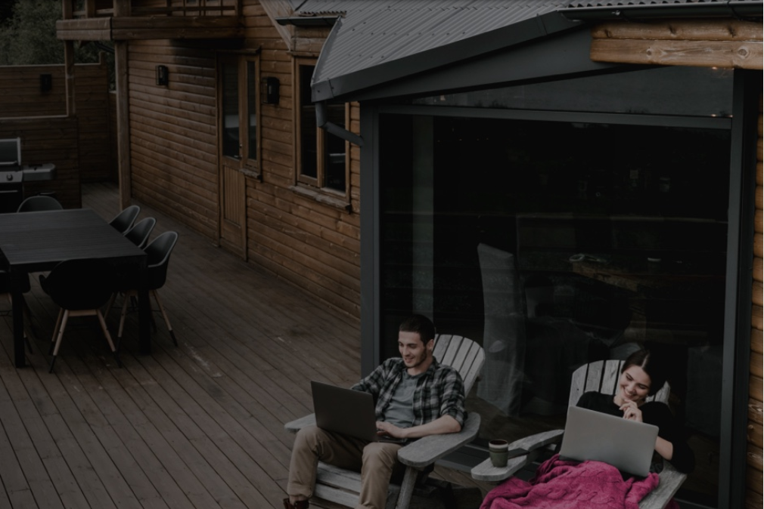



INTERNET RESIDENCIAL
Simplemente configura la caja
en tu casa
Torres 5G ofrecen
velocidades
MUCHO MÁS RÁPIDAS
Esto TRANSFORMARÁ la forma
de consumo de Internet en el futuro
¡Vamos a estar a la vanguardia!

